Slide 1
Anatomía y fisiología del aparato reproductor femenino y masculino

Slide 2
Introducción
La anatomía y la fisiología de los sistemas reproductores femeninos y masculinos son semejantes en cuanto a la estructura y la función.
La función principal de los sistemas es producir células reproductoras y transportarlas hasta un lugar en el que se puedan unir (trompas de falopio).
También intervienen con importancia en la procreación, la pelvis y las mamas.

Slide 3
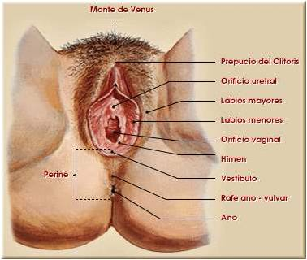
Aparato reproductor femenino
Está integrado por genitales internos y externos, órganos accesorios (mamas y pelvis).
Genitales externos:
Monte de Venus
Labios mayores
Labios menores
Clítoris
Meato uretral
Vestíbulo vaginal
Centro tendinoso del periné

Slide 4
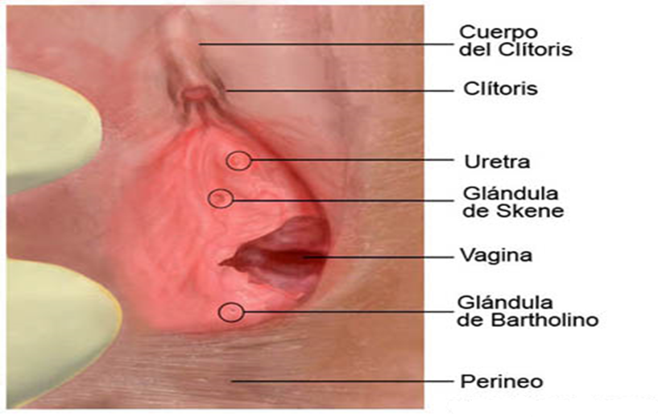
Vestíbulo vaginal

Slide 5
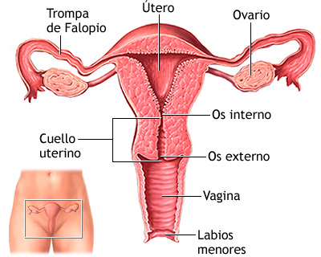
Genitales internos:
Vagina
Útero (cuerpo y cuello uterino)
Ligamentos uterinos
Trompas de falopio
Ovarios

Slide 6
Funciones
Vagina
Conducto para el esperma.
Canal del parto.
Conducto para los productos de la menstruación.
Proteger de posibles lesiones e infecciones.
Útero
Albergar, nutrir y proteger a un nuevo ser, en las distintas etapas de una gestación normal.
Cuello uterino
Permite el paso del flujo menstrual, del feto y del semen.

Slide 7
Funciones
Ovarios
Secreción de óvulos.
Productores de hormonas (estrógenos y progesterona).
Trompas de falopio
Transportar el óvulo.
Conectar los ovarios con el útero.
(Aquí ocurre la fecundación).
Ligamentos uterinos
Fijan y estabilizan los distintos órganos reproductores.

Slide 8
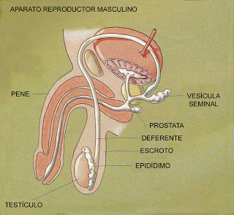
Aparato reproductor masculino
Está integrado por genitales internos y externos.
Genitales externos:
Pene.
Escroto.
Genitales internos:
Testículos
Epidídimo
Conductos deferentes eyaculadores
Uretra
Glándulas accesorias (próstata)
Sémen

Slide 9
Conclusión
Comprender la anatomía y la fisiología de los aparatos reproductores femenino y masculino, llevarán a poder relacionar con la formación, desarrollo y nacimiento de un nuevo ser humano.
Bibliografía: Obstetricia - Ricardo L. Schwarcz, Carlos A. Duverges
Prof. Lic. Noemí Viveros

